Slide 1



Automatización del Cruce de Autopartes mediante IA
Optimización operativa de catálogos y equivalencias entre AutoZone y Proveedores
Gibran Martínez Figueroa
Gestión de Proyectos de Inteligencia Artificial • Sector Automotriz

Slide 2






Diagnóstico del Proceso Actual
Proceso 100% Manual
Alto Consumo de Tiempo
El cruce de código e identificación de equivalencias depende por completo de la revisión visual de catálogos de proveedores.
Los analistas dedican jornadas extensas en tareas repetitivas para completar cerca de 20 procesos de cruce al mes.
Riesgo de Errores Humanos
Costo de Oportunidad
La fatiga operativa incrementa la probabilidad de inconsistencias en la coincidencia de especificaciones técnicas.
Saturación del equipo en tareas mecánicas, impidiendo la atención de actividades estratégicas de alto valor para el negocio.

Slide 3

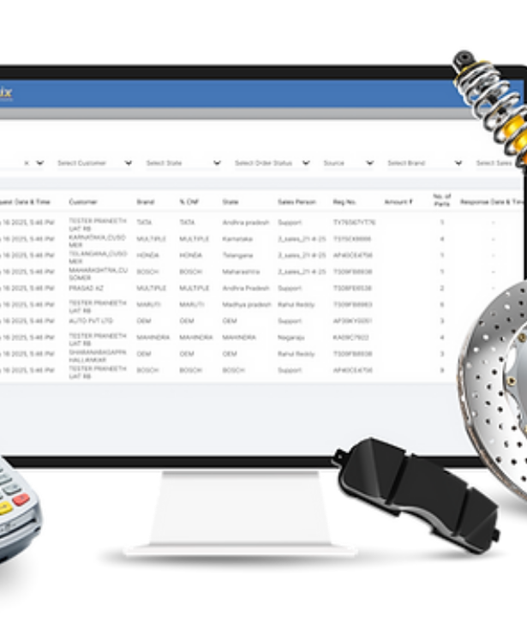



Solución Tecnológica de IA
Procesamiento de Lenguaje Natural (NLP)
Modelos avanzados de IA que analizan y comparan semánticamente las descripciones de productos de AutoZone con las de los proveedores.
Generación de Sugerencias
Algoritmo inteligente que asigna un porcentaje de confianza a cada equivalencia de autoparte calculada automáticamente.
Validación "Human-in-the-Loop"
El analista valida rápidamente únicamente las sugerencias generadas, acelerando el flujo final sin perder control de calidad.

Slide 4






Impacto Estratégico e Integración
Operativo
Estratégico
Financiero
✓
Reducción del 60% en tiempos de ciclo por proceso.
✓
Incremento en la precisión y calidad del catálogo.
✓
Drástica reducción del retrabajo en devoluciones.
✓
Eliminación de cargas operativas repetitivas.
✓
Aceleración directa de la transformación digital.
✓
Disminución eficiente del costo operativo por cruce.
✓
Aumento sustancial en la productividad por analista.
✓
Fundamento escalable para futuros modelos de IA.
✓
Optimización del retorno sobre el capital humano.

Slide 5
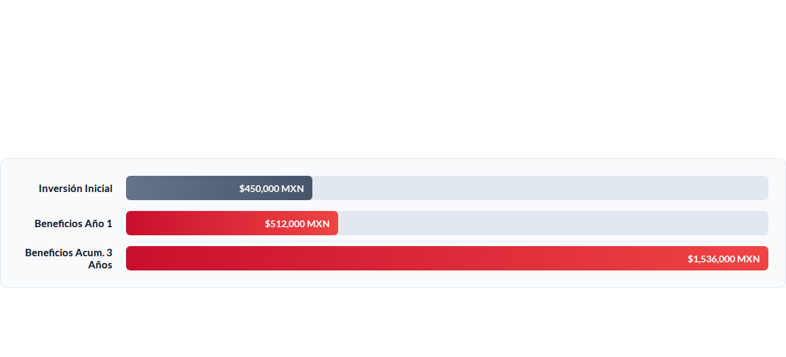
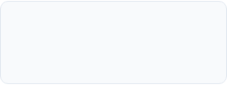
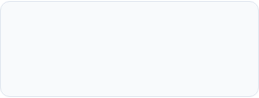

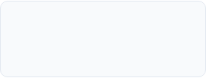
Análisis Financiero y Retorno de Inversión
$450K
$1.53M
241.3%
0.88
INVERSIÓN INICIAL (MXN)
BENEFICIOS (3 AÑOS)
ROI ESTIMADO
PAYBACK (AÑOS)

Slide 6

Comparativa: Tradicional vs. Inteligencia Artificial
Criterio de Evaluación | Proceso Tradicional (Manual) | Solución Automatizada con IA
Tiempo de Análisis | Días o semanas por cada catálogo | Minutos u horas de procesamiento
Escalabilidad | Limitada por el headcount actual | Alta; capacidad para miles de ítems
Precisión y Fatiga | Variable, sujeta a errores humanos | Consistente y estandarizada (>95%)
Productividad del Equipo | Baja (enfoque en captura manual) | Alta (enfoque en validación de valor)
Consistencia de Criterios | Subjetiva según el analista asignado | Reglas algorítmicas unificadas
Conocimiento Operativo | Vulnerable ante rotación de personal | Modelo centralizado en la empresa

Slide 7
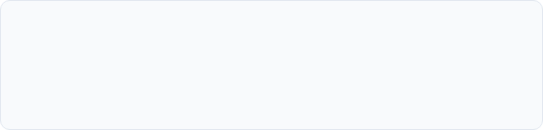






Gestión de Riesgos y Plan de Mitigación
Cruces incorrectos generados por IA
Degradación paulatina del modelo
Dependencia excesiva en la herramienta
Cambios estructurales en catálogos

Slide 8





Conclusión y Recomendación Estratégica
Viabilidad de Implementación Confirmada
La solución propuesta de Inteligencia Artificial para el cruce de autopartes representa una oportunidad de alta rentabilidad operativa y financiera para AutoZone.
Retorno Acelerado
Eficiencia Operativa
Escalabilidad Digital
Payback estimado en 0.88 años (10.5 meses) con un ROI proyectado superior al 240% a 3 años.
Liberación del 60% del tiempo de los analistas, eliminando el cuello de botella en cargas masivas.
Estandarización de catálogos y creación de capacidades internas en analítica avanzada de IA.
Recomendación Ejecutiva
Aprobar el presupuesto de $450,000 MXN para iniciar inmediatamente la Fase de Implementación.

Slide 9

Image Sources
https://static.wixstatic.com/media/a03693_3aa5452e752d46c4a79e1c949eef290d~mv2.png/v1/fill/w_720,h_346,al_c,q_85,usm_0.66_1.00_0.01,enc_avif,quality_auto/s%20mess.png
Source: www.sparix.ai

